Slide 1
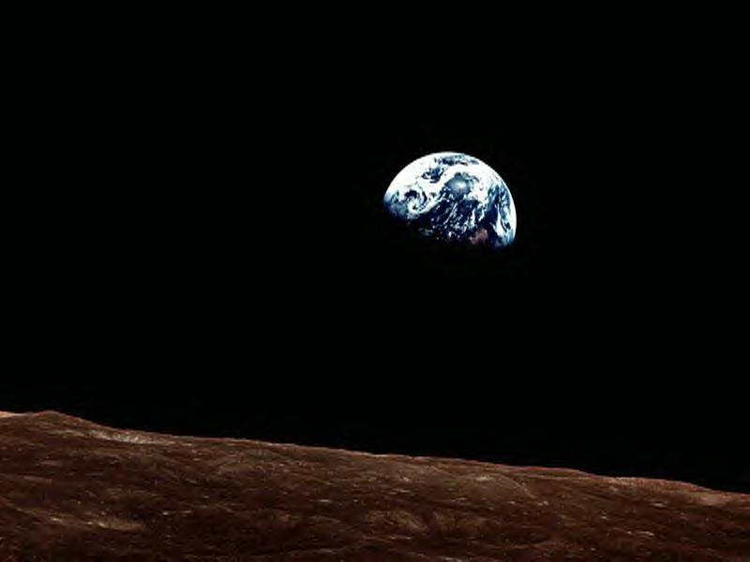

Dizem que, ao ver uma estrela cadente no céu, pode-se fazer um pedido que ele será atendido.
Eu conheço um lugar onde as estrelas cadentes abundam.
Quer que o leve até lá?
Depois, prometo que conhecerá o paraíso!

Slide 2
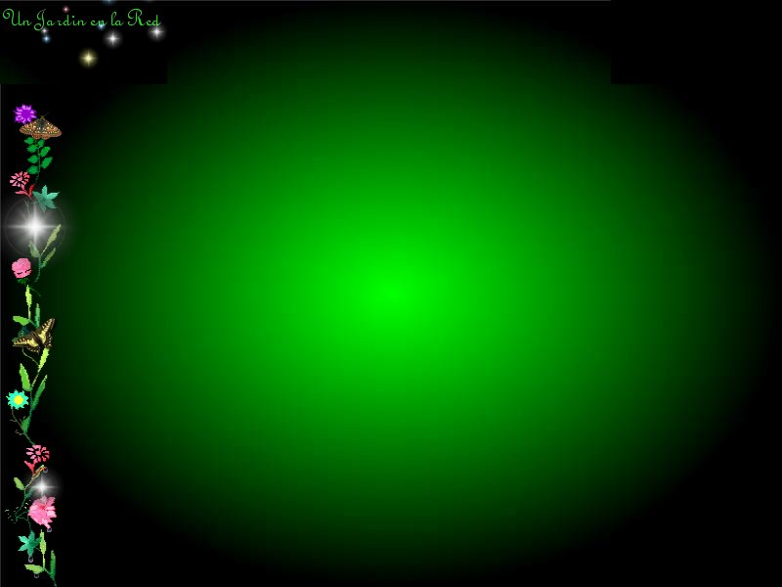

Vamos fager uma mágica para que você possa ir até lá!
A fada o levará até onde está a sua estrela mágica. (CLICK)

Slide 3
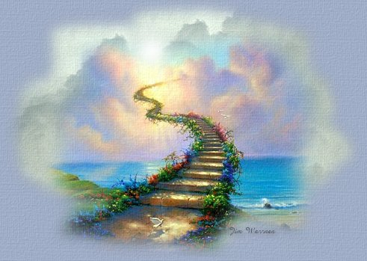
A viagem está começando.
Mas lembre-se que é preciso acreditar na magia!
Vamos em frente!
A fada o levará a este lugar.

Slide 4


A magia está acontecendo. Continue em busca da sua estrela.
Siga a fada!

Slide 5
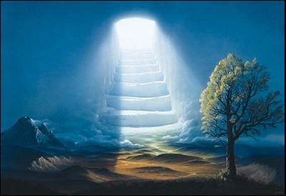



Agora falta pouco para chegar ao lugar onde está a sua estrela.
Cruze a porta...
e finalmente o encontrará.
Lembre-se que, se não tentar, jamais saberá o que há atrás da porta...

Slide 6


Como pode perceber, você já chegou!
Então a Magia existe!!!
Click em sua estrela.
Mas não esqueça de antes fazer um desejo!

Slide 7
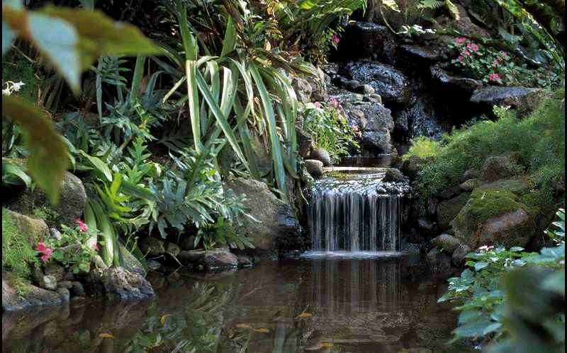



Está lembrado que lhe prometi mostrar o paraiso, após encontrar sua estrela? Aí está!!! Espero que goste!
Seguinte

Slide 8
Se acredita em você mesmo e em sua capacidade, pela força de seu coração e de sua vontade, tudo que desejar se tornará realidade.
VIVA A VIDA E SEJA FELIZ
ENTENDEU A MENSAGEM?
Acredite em si mesmo e chegará onde quiser!
ESTA É A MAGIA
“SUA ESTRELA MÁGICA ESTÁ EM VOCÊ MESMO”

